Slide 1
进制

Slide 2


Slide 3
0 1 2 3 4 5 6 7 8 9
Notes:
Decimal

Slide 4
0 1
Notes:
Binary

Slide 5
123

Slide 6
1
123

Slide 7
10
1
123

Slide 8
100
10
1
123

Slide 9
100
10
1
123
100 × 1

Slide 10
100
10
1
123
100 × 1
+

Slide 11
100
10
1
123
100 × 1
+
10 × 2

Slide 12
100
10
1
123
100 × 1
+
10 × 2
+

Slide 13
100
10
1
123
100 × 1
+
10 × 2
+
1 × 3

Slide 14
100
10
1
123
100
+
20
+
3

Slide 15
123

Slide 16
100
10
1
000

Slide 17
100
10
1
001

Slide 18
100
10
1
002

Slide 19
100
10
1
003

Slide 20
100
10
1
004

Slide 21
100
10
1
005

Slide 22
100
10
1
006

Slide 23
100
10
1
007

Slide 24
100
10
1
008

Slide 25
100
10
1
009

Slide 26
100
10
1
010

Slide 27
100
10
1
000

Slide 28
10²
10¹
10⁰
000

Slide 29
2²
2¹
2⁰
000

Slide 30
4
2
1
000

Slide 31
4
2
1
001

Slide 32
4
2
1
010

Slide 33
4
2
1
011

Slide 34
4
2
1
100

Slide 35
4
2
1
101

Slide 36
4
2
1
110

Slide 37
4
2
1
111

Slide 38
bit

Slide 39
💡

Slide 40
bit bit bit bit bit bit bit bit

Slide 41
💡💡💡💡💡💡💡💡

Slide 42
byte

Slide 43
💡💡💡💡💡💡💡💡
Notes:
binary bulbs

Slide 44

图像编码

Slide 45

图片是现代社会的文字

Slide 46
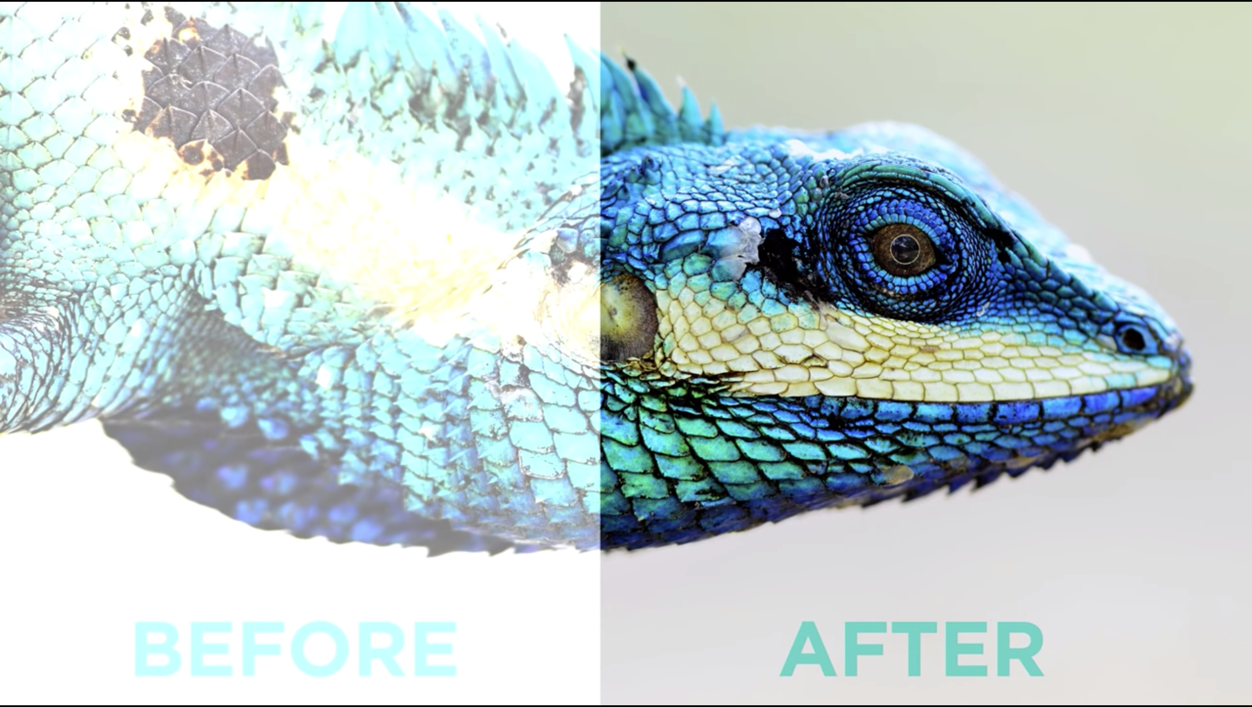

Slide 47
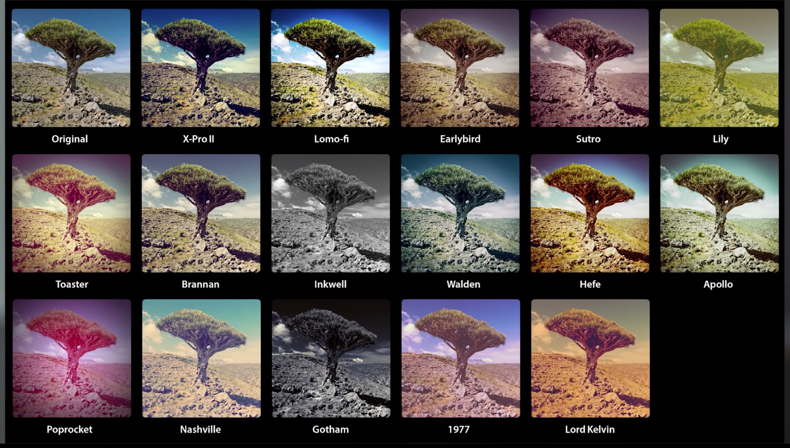

Slide 48


Slide 49
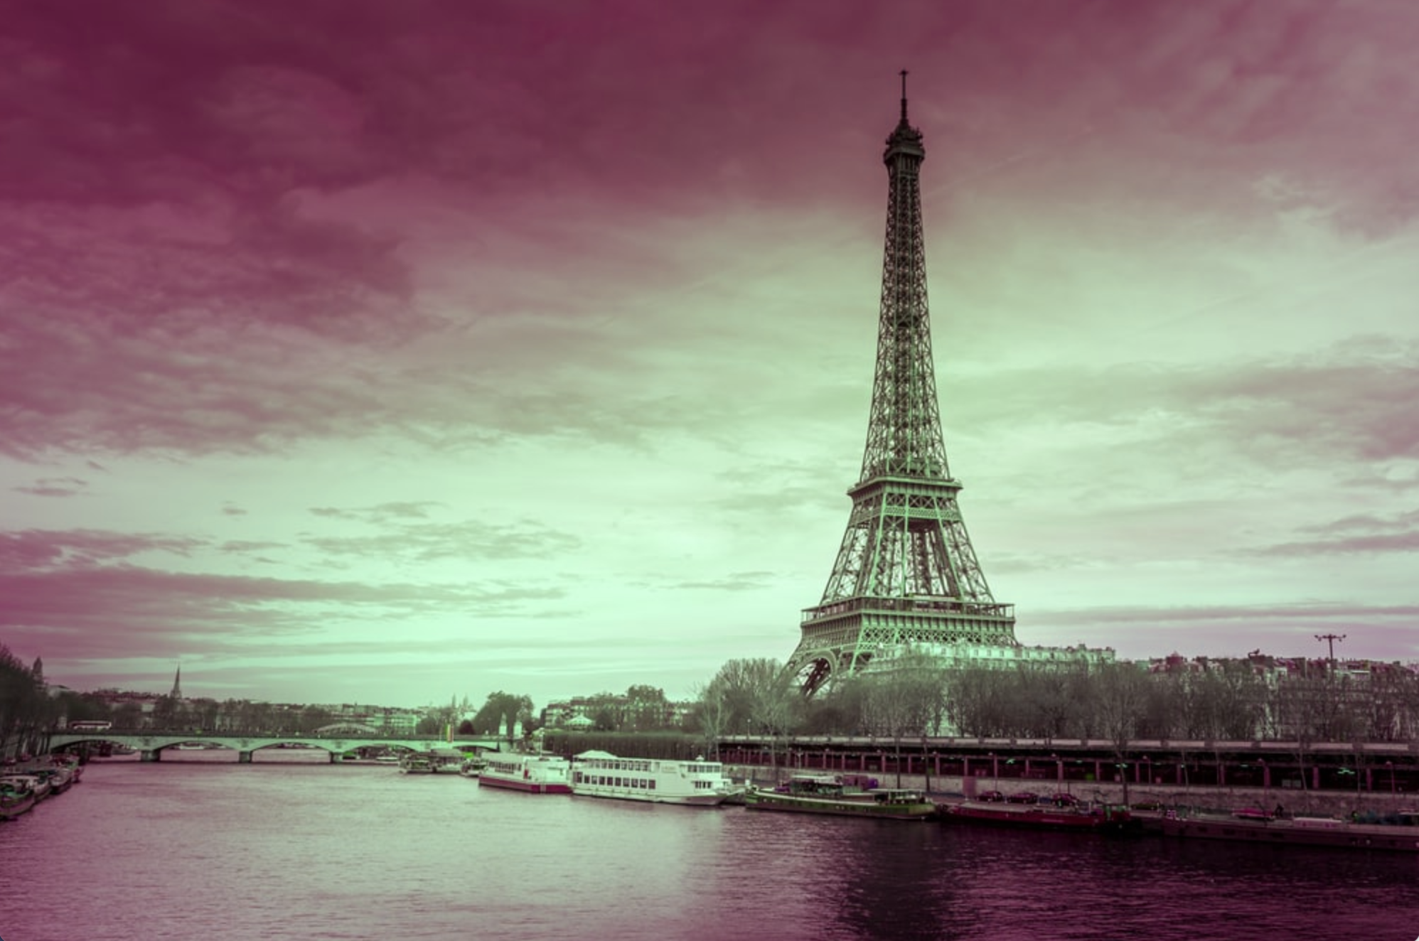

Slide 50
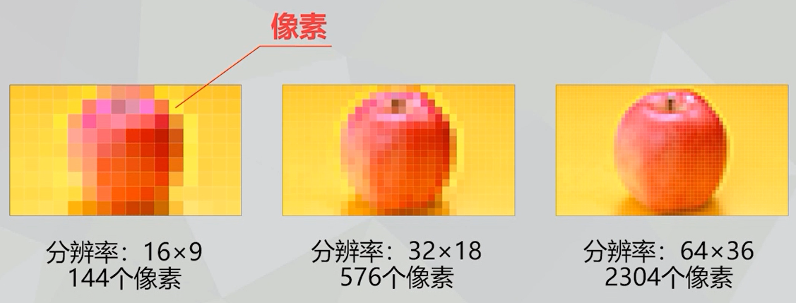
图像编码
像素

Slide 51
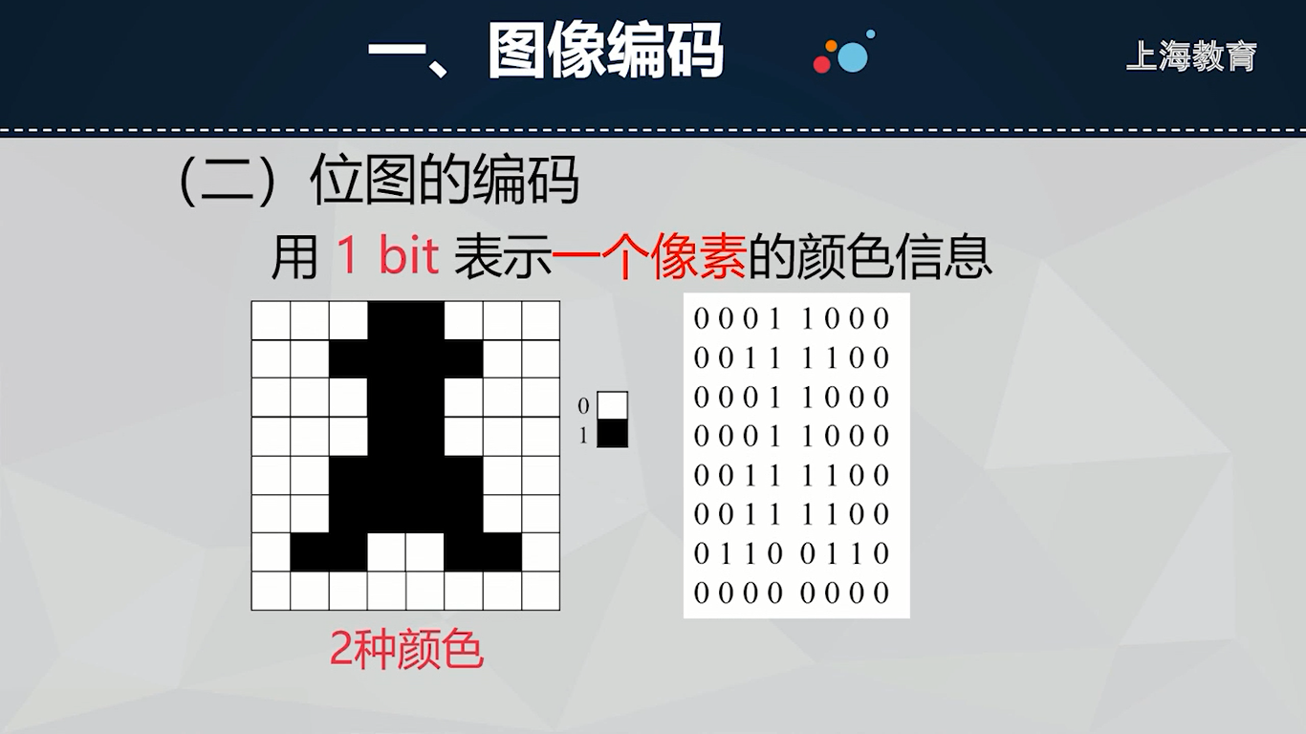
图像编码
用1bit 表示一个像素的颜色信息
0
1
2种颜色

Slide 52
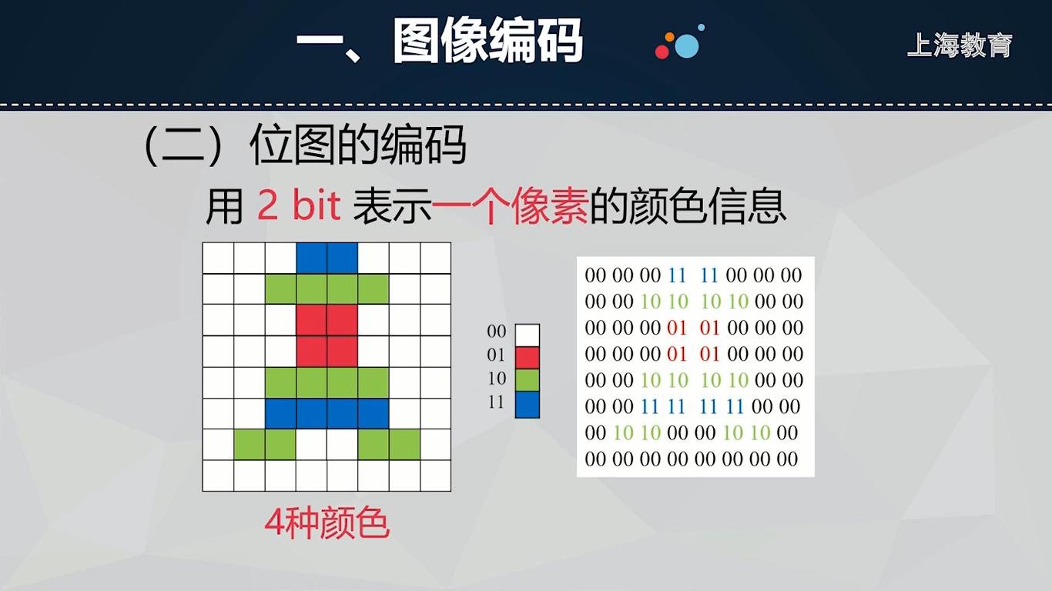
二. 图像编码
位图的编码
用2bit 表示一个像素的颜色信息
00
01
10
10
4种颜色

Slide 53
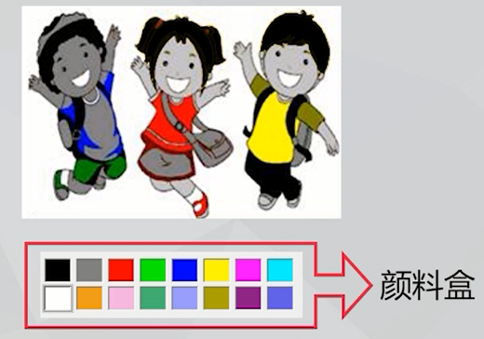
下图所示的颜料盒中，有16种不同的颜色。若用二进制数表示这些颜色信息，需要 位（bit）。
答案 4

Slide 54


通过RGB来表示不同颜色
Notes:
光学三原色混合后，组成显示屏显示颜色，三原色同时相加为白色，白色属于无色系（黑白灰）中的一种。

Slide 55


通过RGB来表示不同颜色
0
0
0

Slide 56
通过RGB来表示不同颜色
0
255
159
0
255
228
0
255
47

Slide 57
彩色照片通过RGB来表示不同颜色
0
255
10011111
0
255
11100100
0
255
00101111

Slide 58
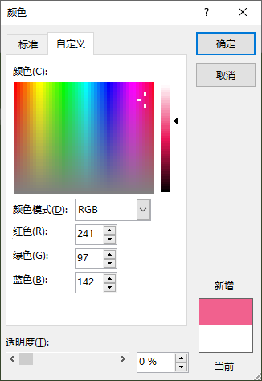
RGB调色方法，能表示颜色信息的数量有多少？
红色：0~255 用二进制8bit表示
24bit
绿色：0~255 用二进制8bit表示
蓝色：0~255 用二进制8bit表示
2²⁴ (16777216)种颜色

Slide 59
二进制位数与颜色数量之间关系
二进制位数 | 颜色数
1 | 2¹
4 | 2⁴
24 | 2²⁴
n | 2^{n}

Slide 60
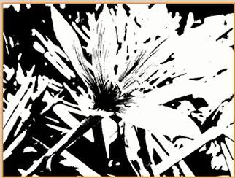
二. 图像编码
位图的存储数据量
分辨率是多少？
几位二进制数？
800×600
2=2¹
二进制位数
存储数据量：800×600×1 bit
一幅800×600
黑白二色BMP位图

Slide 61
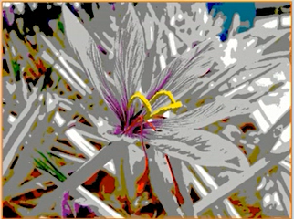
二. 图像编码
位图的存储数据量
分辨率是多少？
几位二进制数？
800×600
16=2⁴
二进制位数
存储数据量：800×600×4 bit
一幅800×600，16色BMP位图

Slide 62
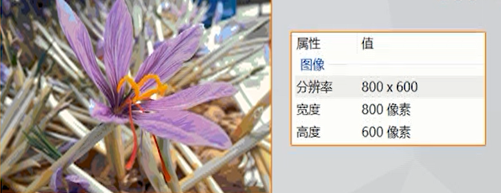
一幅256色BMP位图及其属性表，如下图所示。 理论上，这幅图像的存储数据量为 KB。
800×600×8÷8÷1024

Slide 63
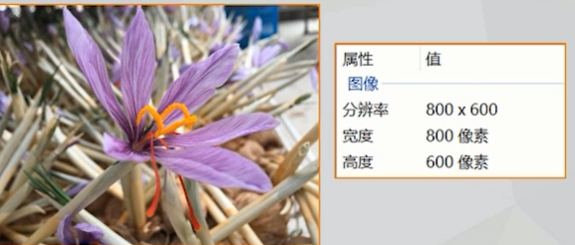
一幅24位BMP位图及其属性，如下图所示。理论上，这幅图像的存储数据量约为 MB。
800×600×24÷8÷1024÷1024

Slide 64
分辨率×位数=位图的存储数据量
高
多
越大
像素越多
图像越清晰
色彩越丰富

Slide 65

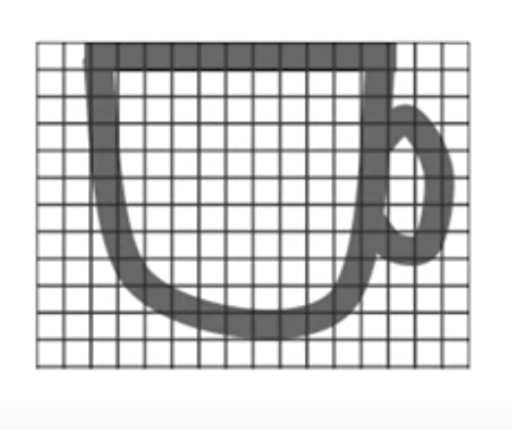
分辨率：16X12
12
16
Notes:
由像素点组成。像素点太小了，人眼无法分辨。人眼看到的是连续的图像。
每一个像素点应该包含什么样的信息？（颜色）
颜色信息又应该用什么来表示呢？（二进制）
需要多少位二进制呢？

Slide 66
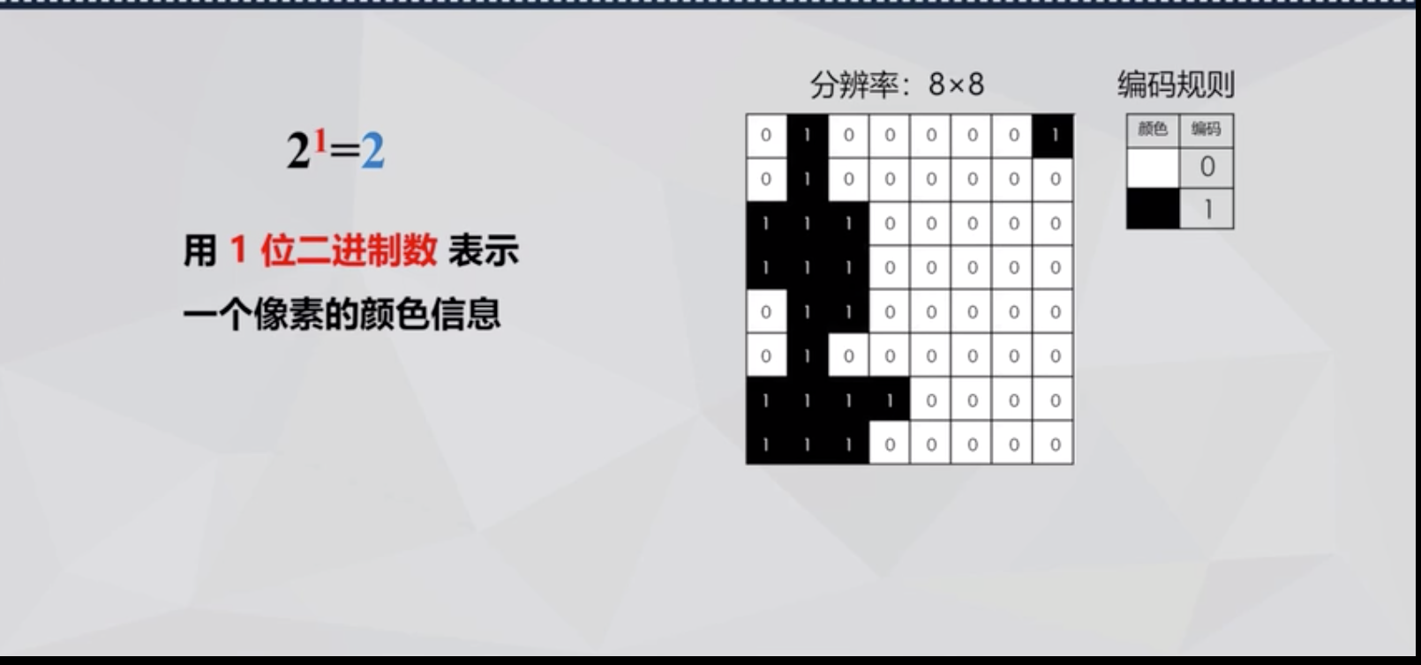

Slide 67
位深度

Slide 68
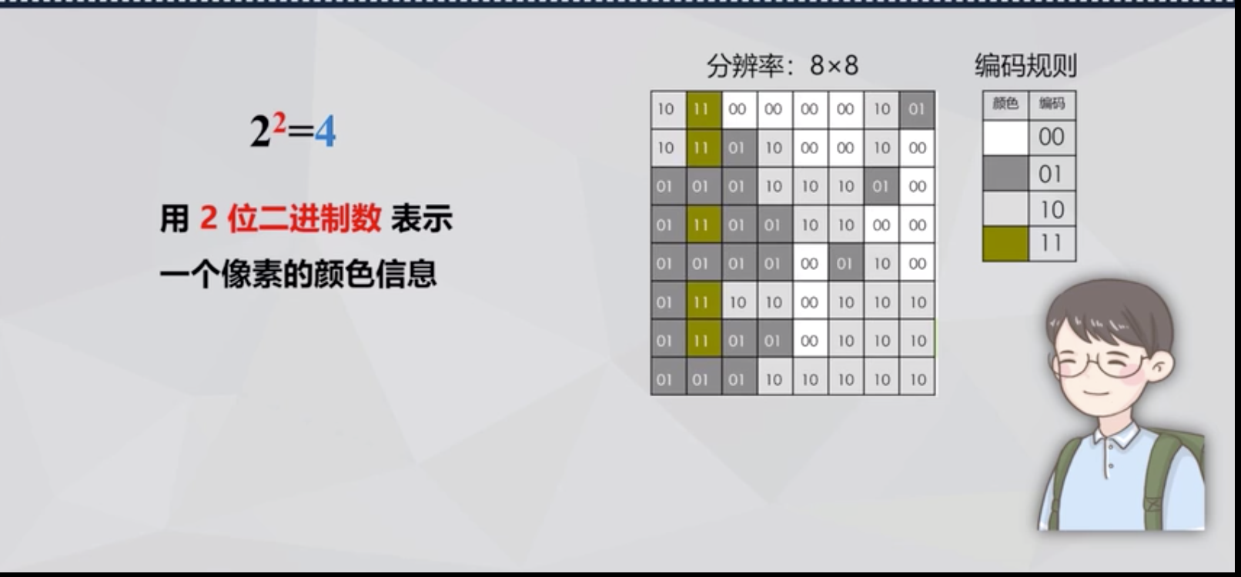


Slide 69
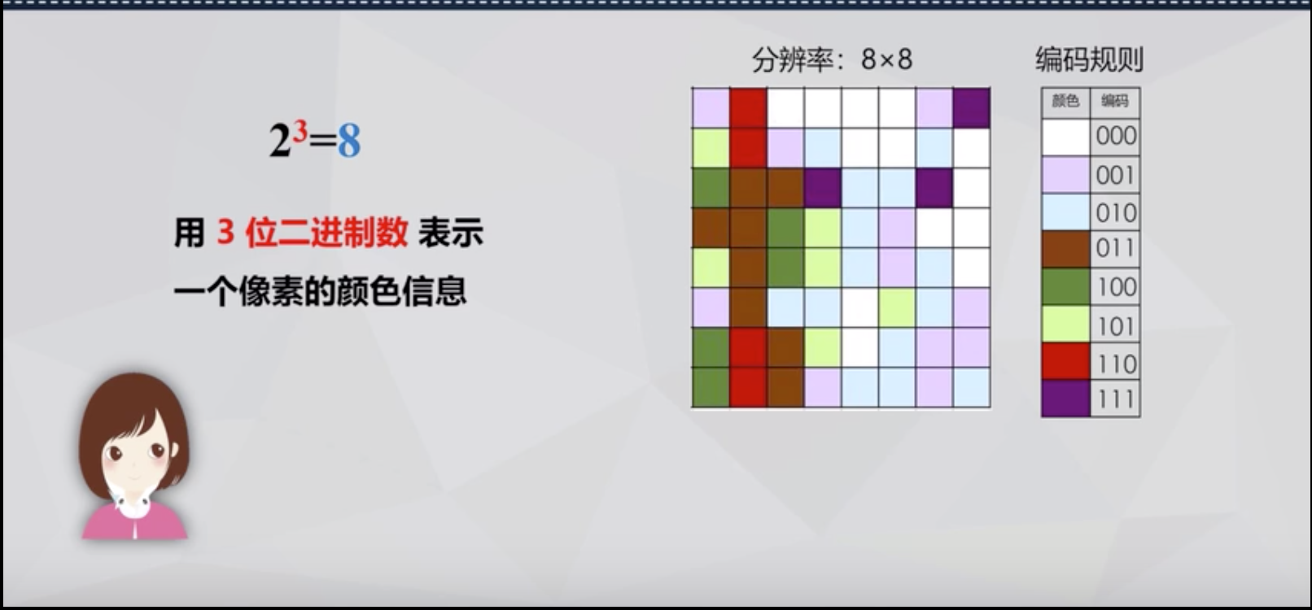

Slide 70
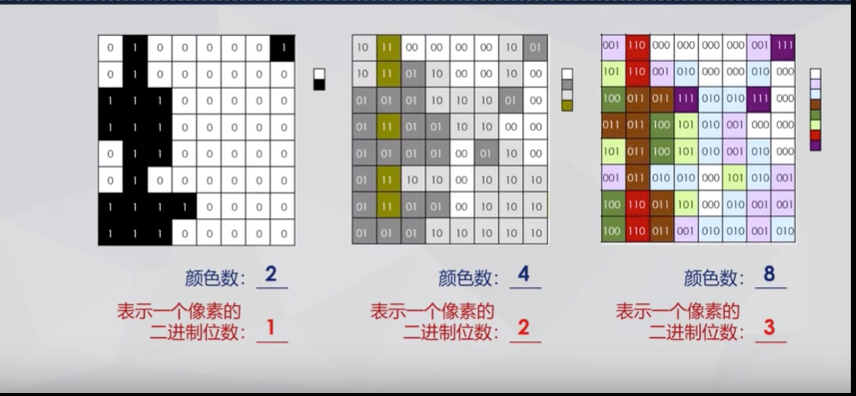

Slide 71
RGB（光学三原色）
Notes:
色彩不能再继续分解的基本颜色

Slide 72
通过RGB来表示不同颜色
Notes:
光学三原色混合后，组成显示屏显示颜色，三原色同时相加为白色，白色属于无色系（黑白灰）中的一种。

Slide 73
通过RGB来表示不同颜色
0
0
0

Slide 74
通过RGB来表示不同颜色
0
255
159
0
255
228
0
255
47

Slide 75
彩色照片通过RGB来表示不同颜色
0
255
10011111
0
255
11100100
0
255
00101111

Slide 76
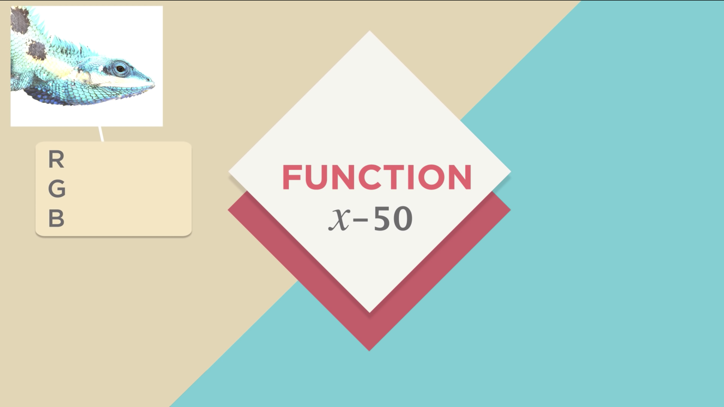

Slide 77
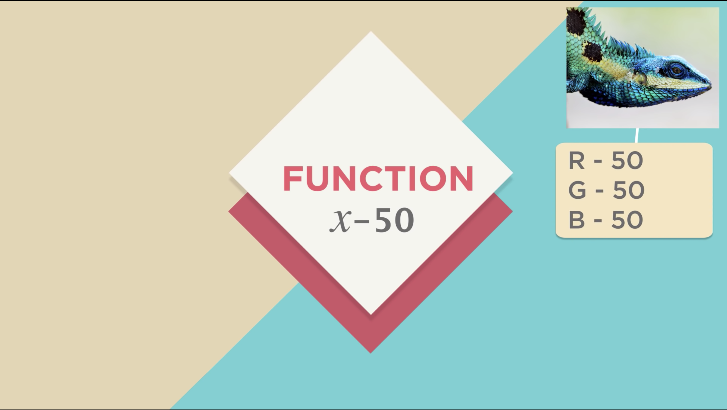

Slide 80
分辨率：16X12
12
16
Notes:
w w b b b b b b

Slide 81
图像存储空间
分辨率 | 颜色数 | 表示一个像素的二进制位数 | 存储数据量bit | 存储数据量Byte
8x8 | 2 | 1 | 8x8x1 | 8x8x1/8
8x8 | 4 | 2 | 8x8x2 | 8x8x2/8
8x8 | 8 | 3 | 8x8x3 | 8x8x3/8
图像像素数量 x 表示像素的二进制位数 / 8
Bit
Byte

Slide 82


位图放大后会变模糊

Slide 83



矢量图：永不失真的完美Logo

Slide 84
位图：由像素点组成的图
图像分类
矢量图：基于数学方程来表示图像

Slide 85
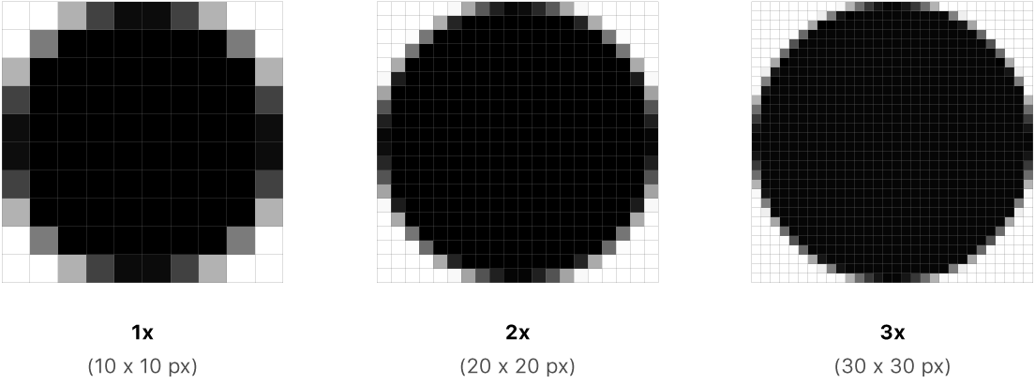
位图分辨率越高，图像越逼真？

Slide 86
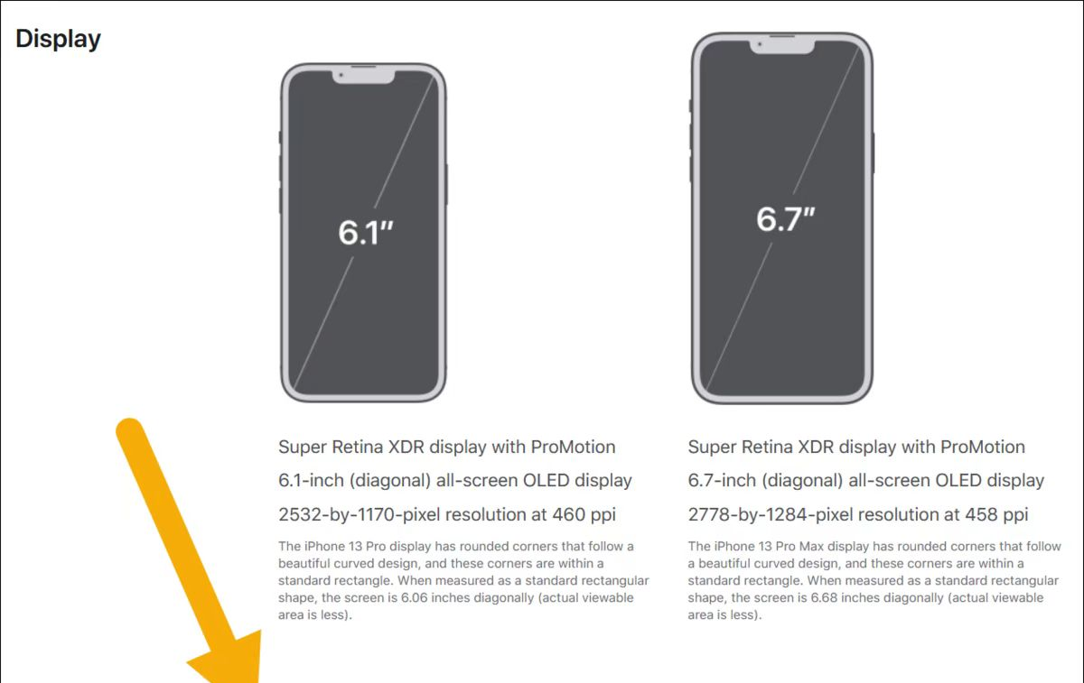

Slide 87
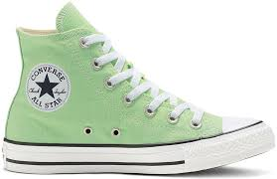
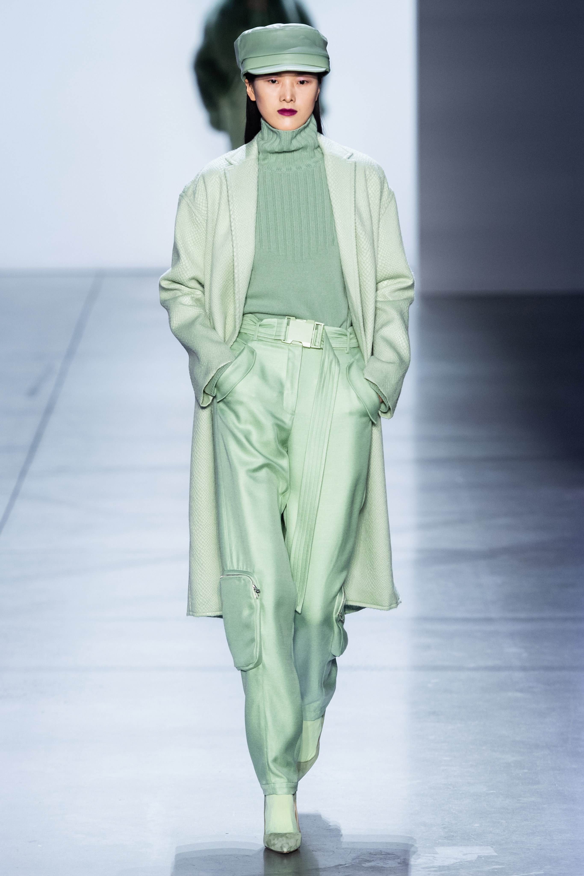
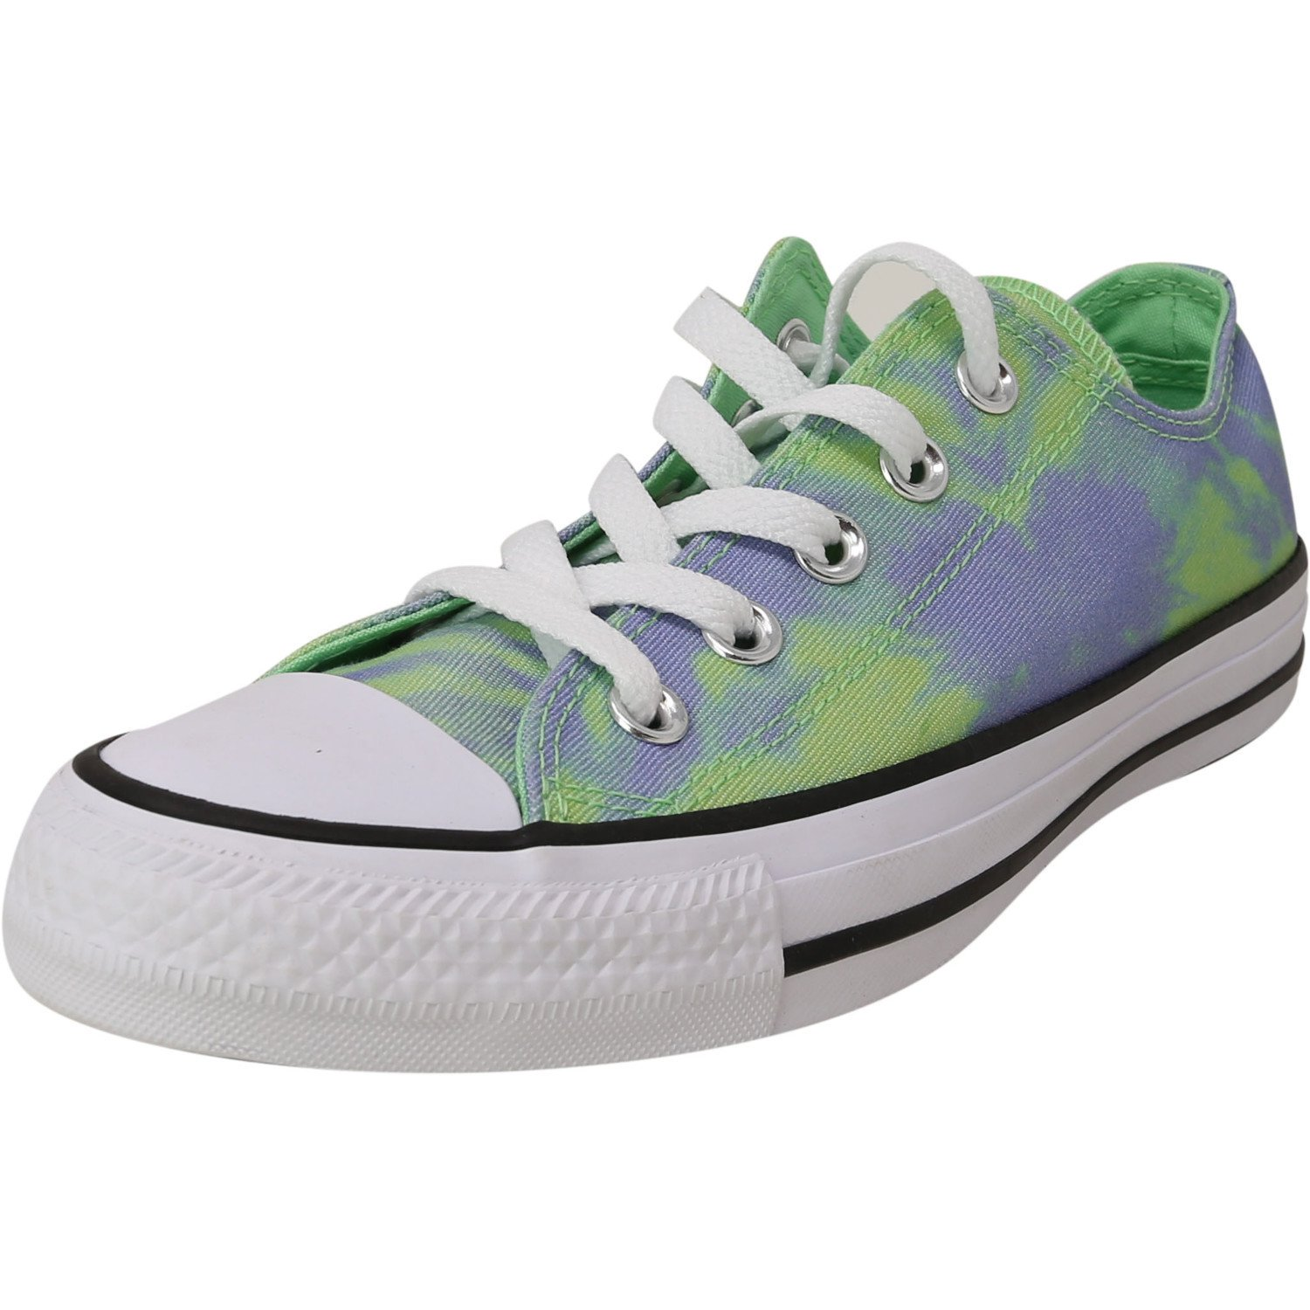
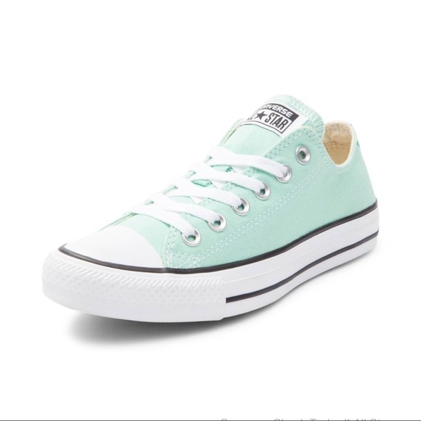

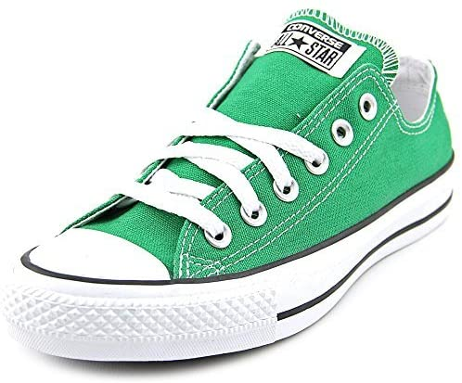
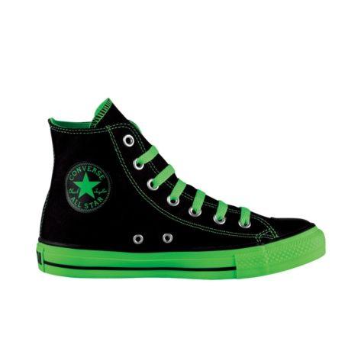
秋冬款最流行色：绿色（哪一种绿？）

Slide 88
THAT’S ALL FOR TODAY

